Slide 1
3 июня 2016 г в МКДОУ детский сад "Золотой ключик" Состоялся праздник посвященный дню здоровья
Д е н ь з д о р о в ь я

Slide 2
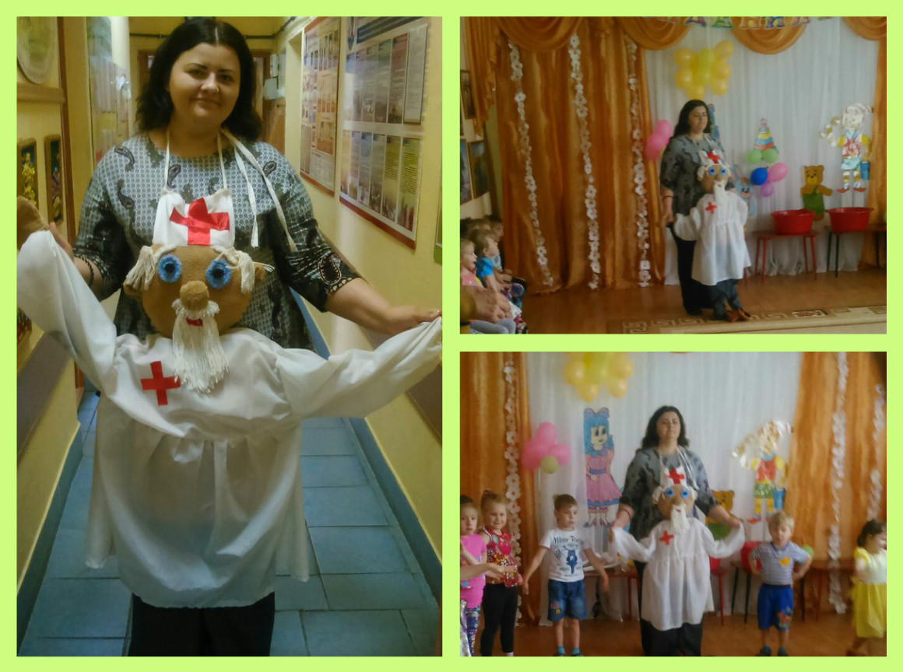
Д е н ь з д о р о в ь я

Slide 3
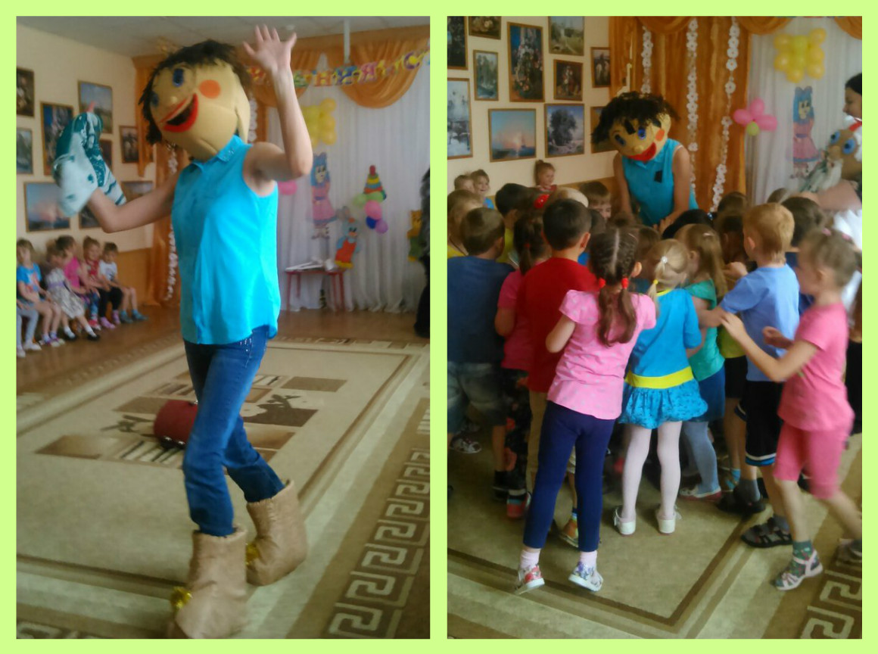
Д е н ь з д о р о в ь я

Slide 4
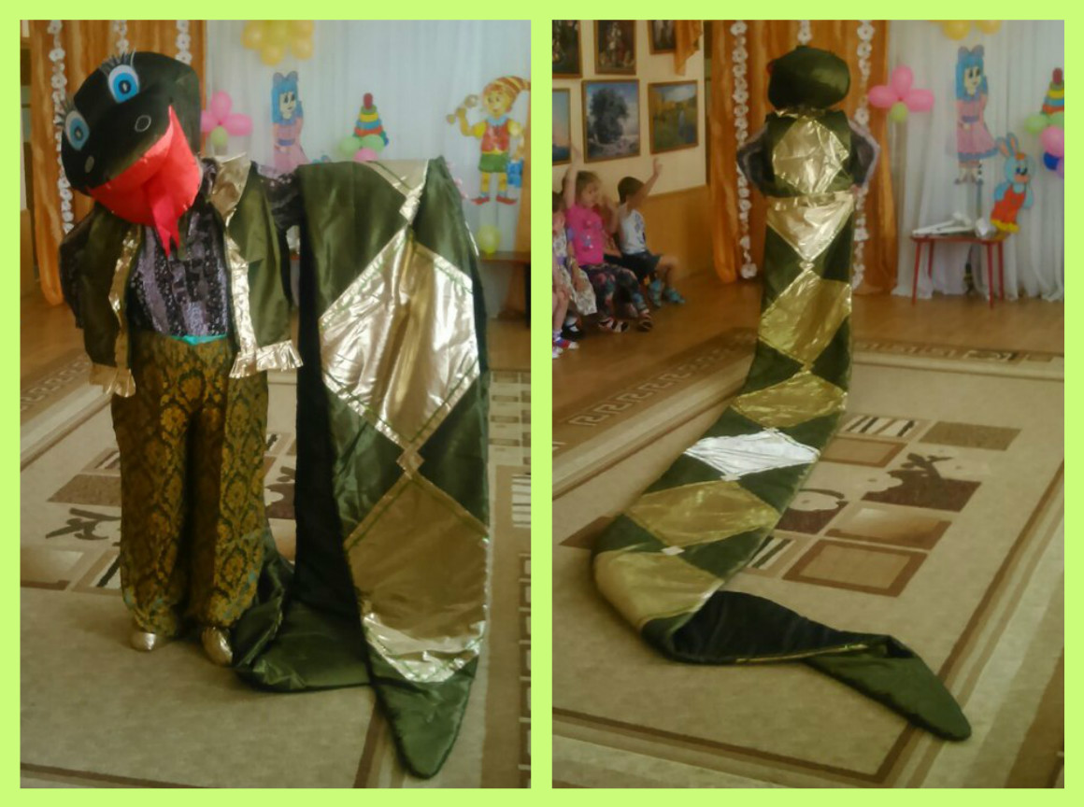
Д е н ь з д о р о в ь я

Slide 5
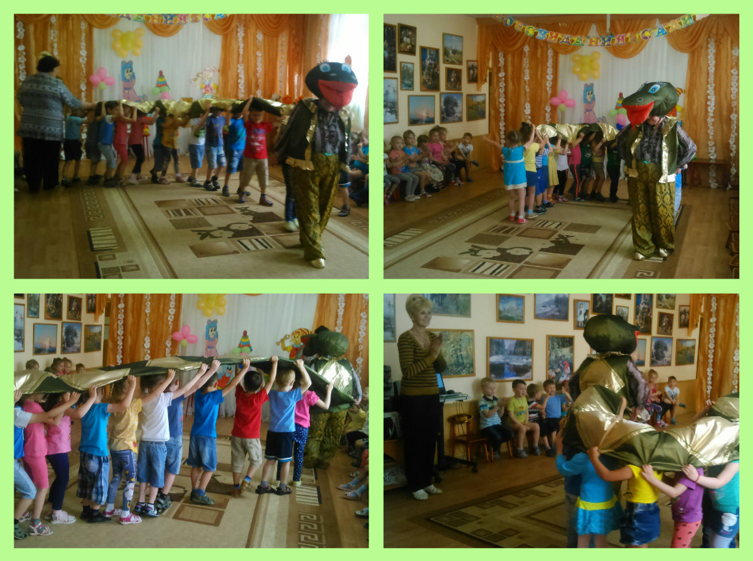
Д е н ь з д о р о в ь я

Slide 6
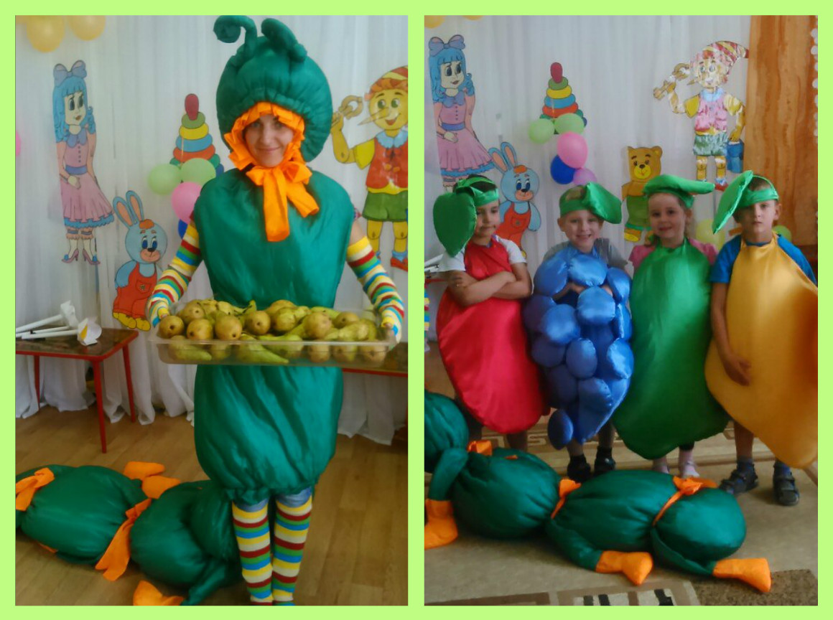
Д е н ь з д о р о в ь я

